Slide 1
Manajemen
dan Organisasi
Urgensi manajer bagi organisasi
Manajer dan tempat kerja manajer
Pekerjaan manajer
Faktor yang mempengaruhi pekerjaan manajer
Damapak perubahan terhadap pekerjaan manajer
Alasan mempelajari manajemen
MANAGEMENT, Eleventh Edition by Stephen P. Robbins & Mary Coulter

Slide 2
Urgensi Manajer

Slide 3
Urgensi Manajer
1
Organisasi memerlukan keterampilan dan kemampuan menejer untuk menghadapi ketidak pastian, kompleksitas dan chaotic times
2
Keterampilan dan kemampuan manajer diperlukan untuk menyelesaikan pekerjaan
3
Kualitas hubungan karyawan dengan supervisor adalah variabel penting dalam meningkatkan produktivitas dan loyalitas

Slide 4
Manajer dan
Tempat Kerja Manajer

Slide 5

Pegertian Manajer
  Seseorang yang mengoordinasikan dan mengawasi pekerjaan orang lain sehingga tujuan organisasi dapat dicapai

Slide 6
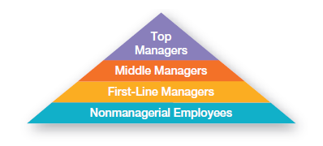
Tingkatan Manajer
Top Managers
Individu yang bertanggung jawab untuk membuat keputusan seluruh organisasi dan menetapkan rencana dan tujuan yang mempengaruhi seluruh organisasi
Middle Managers
Individu yang mengelola pekerjaan manajer lini pertama
First-line Managers
Individu yang mengelola pekerjaan karyawan non-manajerial

Slide 7
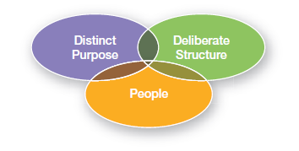
Tempat Kerja Manajer
  Organisasi
  Sebuah kesepakatan yang disengaja dari sekumpulan orang untuk mencapai beberapa tujuan tertentu (bahwa individu tidak dapat mencapai tujuan secara independen)
Karakteristik organisasi
Memiliki tujuan yang jelas (goal)
Terdiri dari atas beberapa orang
Memiliki suatu struktur

Slide 8
Pekerjaan Manajer

Slide 9
Pekerjaan Manajer (PM)
Perspektif pengertian manajemen
Perspektif fungsi manajemen
Perspektif peran manajer
Perspektif keterampilan manajerial

Slide 10
Pekerjaan Manajer
Perspektif pengertian manajemen
Manajemen berkaitan dengan mengoordinasikan dan mengawasi kegiatan orang lain sehingga kegiatan mereka selesai secara efisien dan efektif.
Efficiency
“Doing things right” (melakukan pekerjaan dengan benar)
Mendapatkan keluaran yang banyak dari masukan yang sedikit
Effectiveness
“Doing the right things” (melakukan pekerjaan yang benar)
Mencapai tujuan organisasi

Slide 11
Pekerjaan Manajer
Perspektif fungsi manajemen
Planning
Mendefinisikan tujuan, menetapkan strategi untuk mencapai tujuan, mengembangkan rencana untuk mengintegrasikan dan mengkoordinasikan kegiatan
Leading
Bekerja dengan dan melalui orang-orang untuk mencapai tujuan
Organizing
Mengatur dan menyusun pekerjaan untuk mencapai tujuan organisasi.
Controlling
Pemantauan, membandingkan, dan mengoreksi pekerjaan

Slide 12
Pekerjaan Manajer
Interpersonal
Figurehead – tokoh utama
Leader – kepemimpinan
Liaison – penghubung
Informasional
Monitor – pemantau
Disseminator – penyebar
Spokesperson – juru bicara
Decisional
Entrepreneur – kewirausahaan
Disturbance handler – penyelesai masalah
Resource allocator – pengalokasi sumber daya
Negotiator – negosiator
Perspektif Peran Manajerial
(Mintzberg)

Slide 13

Pekerjaan Manajer
Perspektif
Skil Manajemen
Technical skills
Kemampan menerapkan atau keterampilan khusus
Human skills
Kemampuan untuk bekerja sama, memahami, dan memotivasi orang lain, baik secara individual maupun dalam kelompok
Conceptual Skills
Kemampuan mental untuk menganalisis dan mendiagnosis situasi-situasi rumit

Slide 14
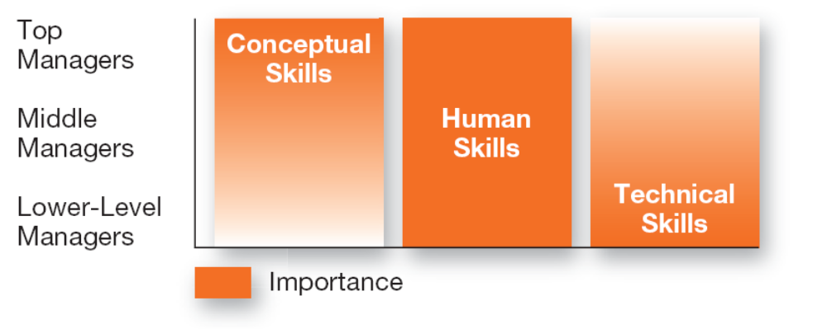
Keterampilan yang diperlukan utk setiap level manajer

Slide 15
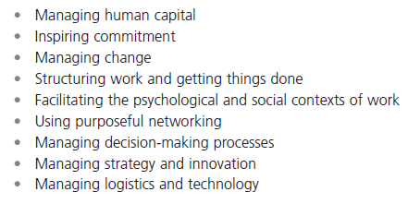
Urgensi keterampilan manajerial

Slide 16
Faktor yang Mempengaruhi Pekerjaan Manajer

Slide 17
Faktor yang mempengaruhi pekerjaan manajer
1
2
Customers
  Mengelola hubungan pelanggan adalah tanggung jawab semua manajer dan karyawan.
  Konsisten pada layanan pelanggan yang berkualitas tinggi sangat penting untuk kelangsungan hidup organisasi
Innovation
Melakukan hal-hal berbeda, menjelajahi wilayah baru, dan mengambil risiko
Manajer harus mendorong karyawan untuk menyadari dan bertindak untuk suatu inovasi
3
Sustainability
Kemampuan perusahaan untuk mencapai tujuan bisnis dan meningkatkan nilai pemegang saham dalam jangka panjang dengan mengintegrasikan peluang ekonomi, lingkungan, dan sosial ke dalam strategi bisnisnya

Slide 18
Dampak Perubahan terhadap Pekerjaan Manajer

Slide 19

Dampak perubahan terhadap pekerjaan manajer
1
Perubahan
Teknologi
Dampak Perubahan
Pergeseran batas-batas organisasi
Tempat kerja virtual
Mobilitas tenaga kerja
Pengaturan kerja yang fleksibel
Pemberdayaan karyawan
Keseimbangan kehidupan pribadi dan kehidupan di tempat kerja

Slide 20
Dampak perubahan terhadap pekerjaan manajer
2
Peningkatan tekanan pada organisasi
dan etika manajerial
Dampak Perubahan
Redefinisi nilai
Membangun kembali kepercayaan
Meningkatkan akuntabilitas

Slide 21
Dampak perubahan terhadap pekerjaan manajer
3
Peningkatan
daya saing
Dampak Perubahan
Pelayanan pelanggan
Inovasi
Globalisasi
Efisiensi / produktivitas

Slide 22
Dampak perubahan terhadap pekerjaan manajer
4
Perubahan Ancaman Keamanan
Dampak Perubahan
Manajemen resiko
Ketidakpastian atas sumber energi
Restrukturisasi tempat bekerja
Kekhawatiran diskriminasi
Kekhawatiran globalisasi
Bantuan karyawan
Ketidakpastian iklim ekonomi

Slide 23
Alasan
Mempelajari Manajemen

Slide 24
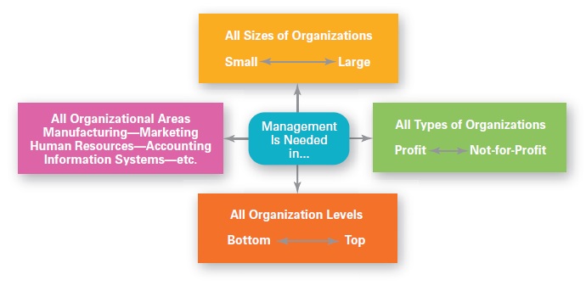
Alasan mempelajari manajemen
1
Universalitas manajemen
Manajemen yang baik diperlukan di semua organisasi

Slide 25
Alasan mempelajari manajemen
2
Realitas pekerjaan
Karyawan : mengelola dan dikelola
3
Keuntungan dan tangangan menjadi manajer
  Manajemen menawarkan tantangan, kesempatan yang menarik dan kreatif untuk suatu pekerjaan yang berarti dan memuaskan.
  Manajer yang berhasil menerima penghargaan yang signifikan untuk usaha mereka

